Slide 1
Národnost a menšina: Kritická analýza diskurzu
Týden 5: Diskurzivně-historický přístup

Slide 2
Vyučující: Mgr. Bc. Sylva Švejdarová, MA, PhD
Kontakt: svejs1aj@ff.cuni.cz

Slide 3
Struktura přednášky
Diskurzivní konstrukce národních identit (1999)
Znovuzrození druhé rakouské republiky (2007)
Muž, který nesnášel Británii (2016)

Slide 4
I. Diskurzivní konstrukce národních identit

Slide 5
Článek 1
De Cillia, R., Reisigl, M. & Wodak, R. (1999), The discursive construction of national identities, Discourse & Society, 10:2, 149-173.

Slide 6
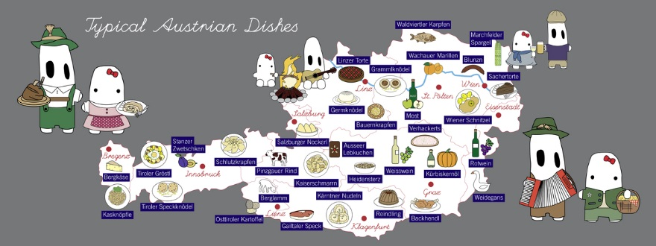
Výzkum rakouské národní identity
Rudolph de Cillia, Karin Liebhart, Martin Reisigl
Ruth Wodak
Vídeň – dvouletý výzkumný projekt

Slide 7
Národ
Imaginární komunita
Koncept získal na důležitosti v 90. letech
Diskurzivní konstrukce lingvistickými prostředky
Konstrukce národní stejnosti

Slide 8
Rakousko – případová studie
Angličané mají také starost o svou národní identitu a všechny největší životní problémy lze shrnout jediným slovem: cizinci (Miall, 1993: 5).

Slide 9
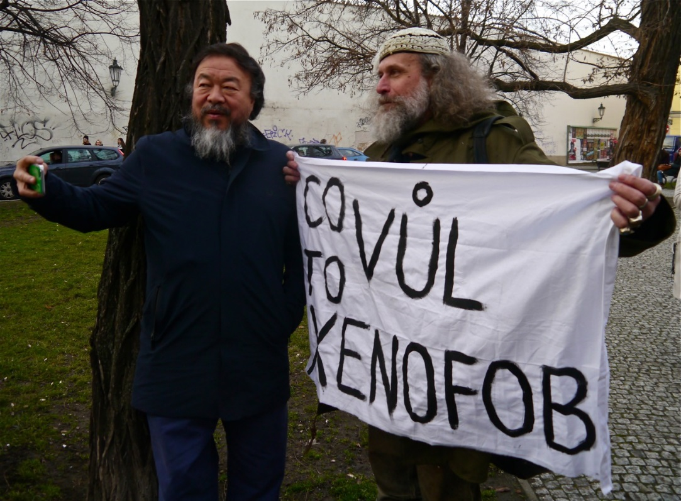
Stereotypy
Poznámky o národní identitě
Předpokládané mentality národů
Na jednu stranu jsou vtipné a zábavné
Na druhou stranu, národnostní stereotypy artikulované v diskurzech doprovázejí a také ovlivňují politická rozhodnutí

Slide 10
Hlavní strategie zkoumané v tomto projektu
Disimilace: konstrukce národnostních rozdílů
Asimilace: Konstrukce vnitronárodní stejnosti

Slide 11
Analyzovaná data
23 politických proslovů
Novinové články zabývající se rakouskou neutralitou a evropskou bezpečnostní politikou v roce 1994, těsně před referendem o vstupu Rakouska do EU
Plakáty, slogany a reklamy před referendem o vstupu Rakouska do EU
7 skupinových diskuzí (focus-group discussions)
24 tematicky zaměřených kvalitativních rozhovorů

Slide 12
Žánry
Poloveřejný diskurz – skupinové diskuze
Rekontextualizace veřejného diskurzu politických proslovů

Slide 13
Základní předpoklady
Národy – mentální konstrukty, imaginární politické komunity
Národní identity – diskurzivně se vytvářejí, mění a zanikají
Národní identita – komplex společných idejí, konceptů a schémat vnímání
Diskurzivní konstrukce národů a národních identit jde vždy ruku v ruce s konstrukcí rozdílnosti a jedinečnosti
Pro žádný národ neexistuje jediná národní identita – národní identita se diskurzivně konstruuje podle kontextu, situace a aktuálně diskutovaného tématu

Slide 14
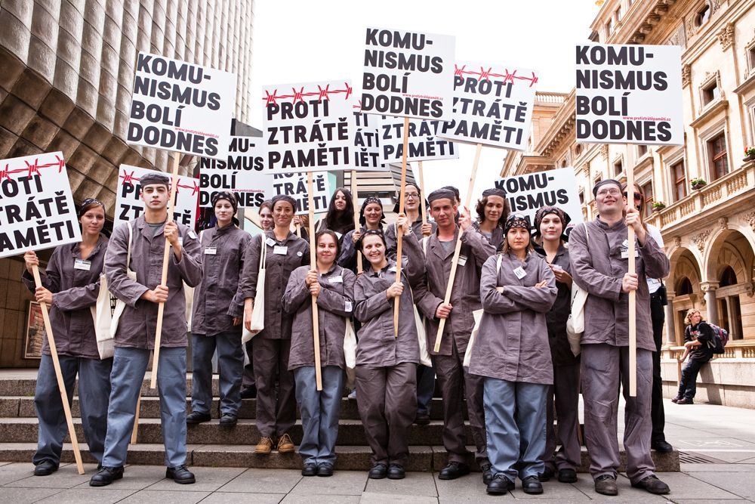
Kolektivní paměť
Historická paměť
Kultura
Traumatická minulost každého národa
DHA

Slide 15
DHA
Makrostrategie (asimilace, disimilace)
Triangulace
Historický rozměr diskurzivních činů je chápán dvěma způsoby:
DHA bere v potaz historický kontext, do kterého jsou diskurzivní události zasazeny
DHA zkoumá, jak určité žánry v diskurzech podléhají diachronickým změnám

Slide 16
Kategorie analýzy
Témata
Strategie
Lingvistické prostředky a způsoby realizace

Slide 17
Témata
Idea, že existuje homo austriacus a homo externus
Narativ o kolektivní politické historii
Diskurzivní konstrukce sdílené kultury
Diskurzivní konstrukce společně sdílené současnosti a budoucnosti
Diskurzivní konstrukce „těla národa“

Slide 18
Makrostrategie
Kategorie nadřazené jednotlivým topoi
Konstruktivní (my a ostatní) – „musíme držet pohromadě“
Ospravedlňující – ochrana před problematickýmy momenty „národních dějin“
Transformační strategie – snaha změnit význam uznávaného prvku národní identity
Destruktivní strategie – demytologizují existující prvky národní identity

Slide 19
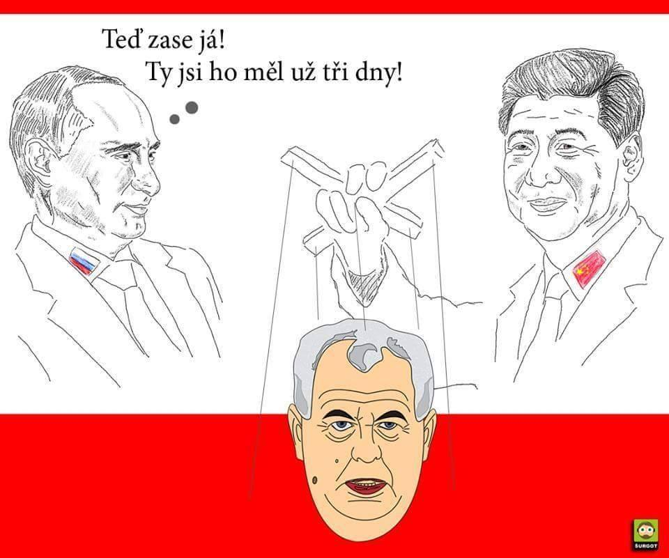
Jazykové realizace
„My“
„Evropané“
„Metonymie“
„Rakušan“ (singulár)
„Rakousko“ – personifikace („Rakousko nebylo zrozeno k vedení války“)
„Mentalita Švýcarska a Německa“ - personifikace

Slide 20
II. Znovuzrození druhé rakouské republiky

Slide 21
Článek 2
Wodak, R. & de Cillia, R. (2007) Commemorating the past: the discursive construction of official narratives about the ‘Rebirth of the Second Austrian Republic’, Discourse & Communication, 1:3, 337-363, DOI: 10.1177/1750481307079206

Slide 22
Kolektivní paměť a paměť jednotlivců
Funkce oslavných vzpomínkových aktů v diskurzivní konstrukci národní identity
Rakouské poválečné vzpomínkové akty
Postoj k nacistické minulosti
Traumatická minulost národa
Kolektivní paměť

Slide 23
Výsledky výzkumu
Hegemonický narativ
Rakouské dějiny po roce 1945
Politická událost vyhlášení rakouské nezávislosti se metaforicky vyjadřuje jako „znovuzrození“
Mýtus stvoření
Znovuzrozené Rakousko je jako nevinné novorozeně
Události před rokem 1945 jsou orámované jako přírodní katastrofy a řízení osudu
Komunita obětí: skutečné oběti i vojáci páchající válečné zločiny

Slide 24
III. Muž, který nesnášel Británii

Slide 25
Článek 3
Karin Stoegner & Ruth Wodak (2016) ‘The man who hated Britain’ – the discursive construction of ‘national unity’ in the Daily Mail, Critical Discourse Studies, 13:2, 193-209, DOI: 10.1080/17405904.2015.1103764

Slide 26
Ralph Miliband a Ed Miliband

Slide 27
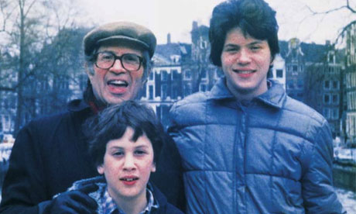
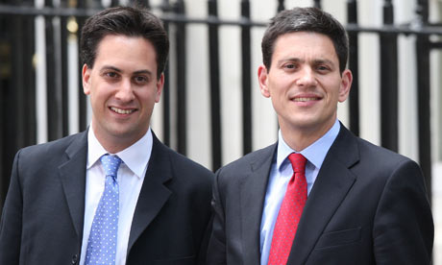
Jaký otec, takový syn?

Slide 28
Gulzabeen Afsar - Facebook

Slide 29
Katie Hopkins – Twitter

Slide 30
Daily Mail, 27. 9. 2013

Slide 31
Geoffrey Levy
Ralph Miliband:
Marxismus
Persekuce nacisty
Židovský uprchlík ve 40. letech
Nedůvěryhodný, co se týče oddanosti Anglii

Slide 32
Falacie
Židovský uprchlík z Belgie nemůže být Britem.
Marxisté jsou nebezpeční.
Jestliže syn respektuje takového otce, tak i syn je nebezpečný.
Jestliže otec byl marxista, syn je nejspíš také marxista.

Slide 33
Daily Mail
Pravicové
Konzervativní
Nesouhlasí s levicovou politikou
Takový článek není ojedinělý ani nahodilý
Falacie jsou implicitní

Slide 34
Známé antisemitistické stereotypy
Židé a židovští marxističtí intelektuálové jsou nebezpeční zrádci
Vztah nacionalismu, šovinismu a instrumentalizace antisemitistických předsudků

Slide 35
Patriotismus
Marxista
Židovský uprchlík
Argumenty ad hominem
Antisemitismus a konstrukce národní identity
Nemůže být pravý patriot
Zastává se nezaměstnaných a neproduktivních členů společnosti
Nemůže zastupovat celou britskou společnost

Slide 36
Odpověď – The Telegraph
http://www.telegraph.co.uk/news/politics/labour/10347565/Ed-Miliband-accuses-Daily-Mail-of-lying-about-his-father.html

Slide 37
Socio-politický kontext
25. 9. 2013 – výroční členská schůze Labouristů
Proslov Eda Milibanda
Program strany po následujících volbách (po květnu 2015)
Stálé ceny energie na 20 měsíců, zabavení půdy, kde developeři odmítají stavět
Koncept „jednoho národa“: „národ“ zaměněn za stranu (koncept jednoho národa byl do té doby oblíbeným tématem konzervativců)

Slide 38
DHA analýza článku v Daily Mail
Úrovně kontextu
Interdiskurzivní a intertextuální vztahy
Existující názory na britskou historii
Kolektivní paměť
Diskurzy o britské historii, britské politice, finanční krizi
Mobilizace a radikalizace těchto existujících diskurzů
Pozitivní sebeprezentace, negativní prezentace ostatních

Slide 39
Referenční strategie
Nominace
Predikace
Metonymie (Ralph Miliband = Marxismus)
Synekdocha – totum pro parte (odbory, labouristická strana = Ed Miliband)

Slide 40
Argumentační strategie
Argumentace: topoi, falacie
Pravidla, která propojují argumenty a závěry
Ospravedlnění, legitimace

Slide 41
Předsudky – antisemitistický jazyk
Židé jsou chápáni jako homogenní skupina lidí.
Různé mluvní akty: explicitní poznámky či náznaky
Různé úrovně jazyka: diskurz, text, jednotlivé slovo, jeden zvuk (jidiš intonace různých slov a frází)

Slide 42
Antisemitismus bez antisemitů
Latentní, zamaskované formy antisemitismu
Takové formy nemusí být úmyslně produkovány mluvčím/pisatelem
Dlouhá tradice antisemitismu a jeho tabuizování po holocaustu vytvořily komunikativní latentnost
Tato analýza se nezabývá úmysly Geoffreyho Levyho

Slide 43
Démonizace rodiny Milibandů
Útok na Ralpha Milibanda, implikace o Edu Milibandovi
2 propojené aspekty: útok na levici (v souvislosti se stereotypem o „židovském bolševiku“), snaha odvrátit pozornost od současných ekonomických a sociálních problémů v době krize

Slide 44
1. – konstruuje se narativ
Ralph Miliband – uznávaný marxistický filosof, který celý život bojoval za své marxistické názory, a silně ovlivnil Eda Milibanda.
Diskurzivně konstruovaný kontrast mezi dvěma syny, doložený citáty bez uvedení zdroje. David údajně oponoval otcovým názorům, zatímco Ed jim věřil.
Ed byl názory svého otce „posedlý“ – predikace, která implikuje iracionálnost.

Slide 45
2. – vedení strany
Ed, oddaný otcovu nekompromisnímu marxismu, se rozhodl postavit se proti bratrovi a zvítězil v boji o vedení strany v roce 2010.
Slova otce Ralpha Milibanda z roku 1955 jsou citována, jako by by to byla i slova mladšího syna Eda Milibanda z roku 2010.

Slide 46
3. – starší syn David
David chápal snahy svého otce i bratra Eda jako beznadějné.
Citují se anonymní přátelé rodiny.
Mluvčí Gordona Browna: citován jako autorita, která ví, že vítězství ve vnitrostranických volbách byla pocta Eda jeho otci.
Predikace vztahující se k Ralphovi a Edovi zdůrazňují jejich posedlost marxistickou filozofií.
David je prezentován jako hlas rozumu, který byl poražen v boji o vedení strany.

Slide 47
4. – Ed je stejný marxista jako otec
Citují se blíže neurčené zdroje.
Socialismus je predikován jako „dobrodružství“, tedy plný rizik.
Politika je rekontextualizována jako rodinná záležitost.
Vítězství v boji o vedení strany byla soutěž mezi bratry.
Politika a historie je personalizována a odhistorizována.
Labouristická strana je spojena s marxismem a socialismem Ralpha Milibanda ze 40. a 50. let, který je přesunut do 21. století a nahlížen jako anachronistický a nebezpečný.

Slide 48
5. – Ralph Miliband nesnášel Británii
Pasáž z deníku 17tiletého uprchlíka, který se právě seznámil s britskou kulturou.
Byl nepatriotický, přestože mu Británie zachránila život.
Zrádce s neospravedlněným negativním názorem na Británii, který je nepřijatelný, a to zvláště pro cizince.

Slide 49
6. – „důkazy“
Učitel Harold Laski – také marxista
Známý komunistický historik a židovský uprchlík z Rakouska Eric Hobsbawn byl častým návštěvníkem u Milibandových
Ralph Miliband nesouhlasil s falklandskou válkou
Argument ad hominem
Jaký syn, takový otec

Slide 50
7. – důkaz pro útok ad hominem
Útok na Milibandovu levicovou politku
Užití starých explicitních i implicitních antisemitistických stereotypů: Žid je věčně cizinec, kosmopolitní člověk, který nemá vlastenecké cítění k žádnému národu
Rekontextualizace debaty ve spor o pravou „britskost“, odkaz na koncept „jednoho národa“, který prosazoval Ed Miliband

Slide 51
8. – „protinárodní Žid“
Implicitní odkazy na tradiční antisemitismus
Daily Mail – směřuje proti labouristické straně a její údajně marxistické orientaci
Antisemitistické užití jazyka je zřetelné jen na pozadí historického repertoáru antisemitistického užívání jazyka v Evropě
Labouristická strana, která je údajně marxisticky orientovaná, představuje nebezpečí (topos nebezpečí) pro Velkou Británii a národní jednotu

Slide 52
9. – metaforický scénář
Metaforický scénář hrozící zkázy (britského národa)
Stereotyp „židovského spiknutí“

Slide 53
10. – Ralph Miliband neměl žádné vlastenecké cítění
„Židovský cizinec“ se nedokáže integrovat do žádného evropského národního státu
Osvícenství, francouzská revoluce
Při vývoji národních států nejsou Židé schopni si vybudovat stát, ani se začlenit do některého státu
Židé jsou hrozba samotnému principu národa
Židé jsou nedůvěryhodní co se týče jejich národní identity

Slide 54
11. – Homogenní národní komunita
Nacionalismus souvisí s konstrukcí homogenní národní komunity
Nacionalismus nesměřuje jen vůči vnějšímu nepříteli
Nepřítel je i uvnitř hranic státu
Antisemitismus je agresivní šovonistický nacionalismus směřující dovnitř
Antisemitismus a nacionalismus jsou propojené ideologie s propojenou diskurzivní historií
Obě tyto ideologie jsou součástí širšího „antidemokratického syndromu“

Slide 55
12. – Antisemitismus po holocaustu
Po holocaustu byl antisemitismus tabuizován, ale nestal se přežitkem a nevymizel
Zakódovaný a skrytý v jiných ideologiích, zejména v nacionalismu

Slide 56
13. – jméno Adolph
Milibandova osobní zkušenost z nacistickou persekucí je převrácena naruby: zmínka, že si Miliband změnil jméno, ho intertextuálně spojuje s Hitlerem
Miliband je predikován jako imigratnstký chlapec, tedy ne uprchlík – neprchal před pronásledováním, jen se stěhoval za lepším
Změnil si jméno a vplížil se do Británie, skrývaje svou skutečnou totožnost

Slide 57
14. – Zachraňoval nábytek
„Zachraňovat“ je slovo, které je neobvyklé v tomto kontextu, obvykle jsou zachraňováni lidé
Miliband zachraňoval místo lidí nábytek, přitom Británie zachránila jeho
Kořistil z války a z neštěstí ostatních lidí

Slide 58
15. – Královské námořnictvo
Boj v královském námořnictvu nebyl důkaz vlastenectví
Pronásledování a útěk z Belgie jsou důkazem, že Ralph Miliband je nedůvěryhodná osoba
Nebyl loajální k Velké Británii, ale k Sovětskému svazu
Falacie – souvislost mezi marxismem a loajalitou k Sovětskému svazu
Reinterpretace historických událostí

Slide 59
Shrnutí argumentů o „židovském cizinci“
Ralph Miliband není dostatečně „britský“:
uprchlík (=cizinec),
intelektuál (=nepracuje),
mezinárodní a kosmopolitní (=bez kořenů),
kritický ke státním institucím (=nebezpečný pro současný pořádek věcí)

Slide 60
Antiintelektualismus
Tajné kliky
Kolektivní zodpovědnost často v souvislosti s židovstvím

Slide 61
Židovský bolševik
Odpověď – proč se Daily Mail nebude omlouvat

